Slide 1
CSH4313 Kecerdasan Kolektif (Swarm Intelligence) Cuckoo Search (CS)
Semester Ganjil 2017/2018
Dr. Suyanto, S.T., M.Sc.
Web: http://suyanto.staff.telkomuniversity.ac.id
Email: suyanto@telkomuniversity.ac.id
HP/WA: +62 812 84512345

Slide 2
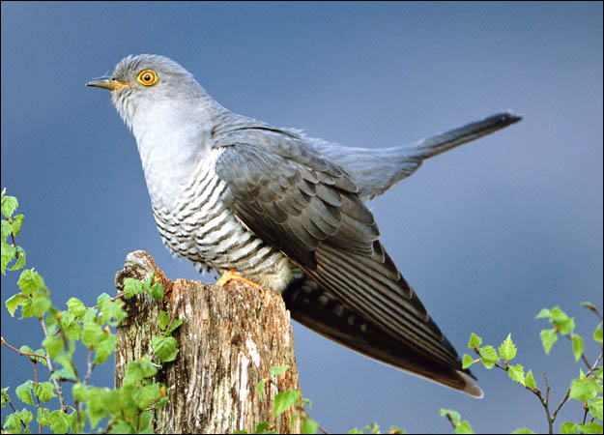
animal.discovery.com.
cheats-cuckoo

Slide 3
Cuckoo di Dunia Nyata
Burung-burung cuckoo umumnya berjenis parasit, meletakkan telurnya pada sarang burung lain (Payne, Sorenson and Klitz, 2005). Beberapa spesies meletakkan telurnya di sarang anggota spesies mereka sendiri.
Spesies cuckoo seperti ani dan guira bertelur di sarang komunal, meskipun mereka dapat membuang telur burung lain untuk meningkatkan probabilitas penetasan telur mereka.

Slide 4
Cuckoo di Dunia Nyata
Dalam proses pembiakan parasit cuckoo, burung-burung inang (pemilik sarang) bisa melawan cuckoo yang mengganggu. Mereka bisa membuang telur yang bukan milik mereka atau meninggalkan sarangnya lalu membuat sarang baru di tempat lain.
Spesies cuckoo seperti tapera dapat mengubah telurnya memiliki warna dan corak yang mirip dengan telur burung inang (Payne, Sorenson and Klitz, 2005). Hal ini dapat mereduksi peluang telur mereka ditinggalkan oleh burung inang. Lapisan telur cuckoo parasit juga biasanya tebal. Mereka memiliki dua lapisan berbeda dengan lapisan kapur luar yang diketahui membuat telur lebih tahan retak apabila telur cuckoo dijatuhkan oleh burung inang.

Slide 5
Cuckoo di Dunia Nyata
Cuckoo memilih sarang yang baru saja diteluri oleh burung inang sehingga telur cuckoo bisa menetas lebih dulu (waktu menetas cuckoo lebih cepat)
Ketika cuckoo kecil keluar dari telurnya, aksi pertama yang dilakukan adalah mendorong telur lain secara membabi buta keluar dari sarang. Hal ini dilakukan untuk mengurangi persaingan dengan burung kecil lain di sarang tersebut dalam mendapatkan makanan dari induk burung inang.
Hasil studi juga menunjukan bahwa cuckoo kecil dapat menirukan suara anak-anak burung inang agar mendapat makanan dari induk burung inang.

Slide 6
Lévy Flights

Slide 7
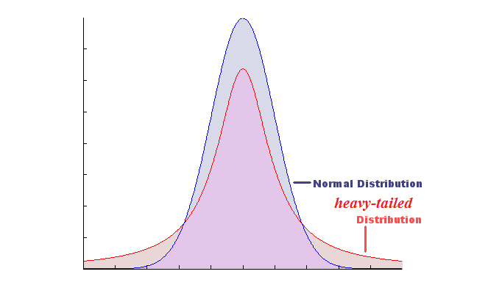

Slide 8
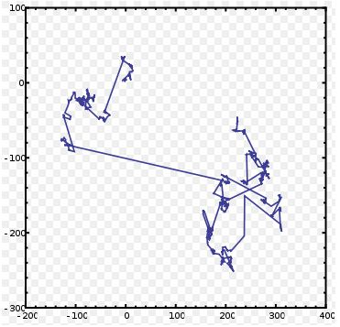

Slide 9
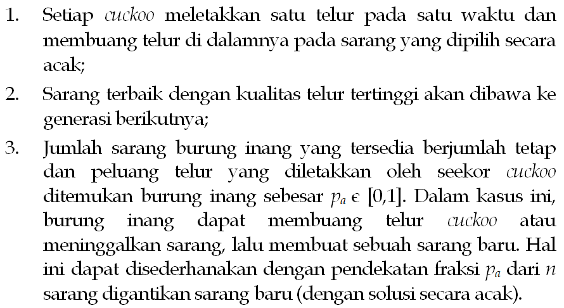
Tiga aturan CS (Yang and Deb, 2009)

Slide 10
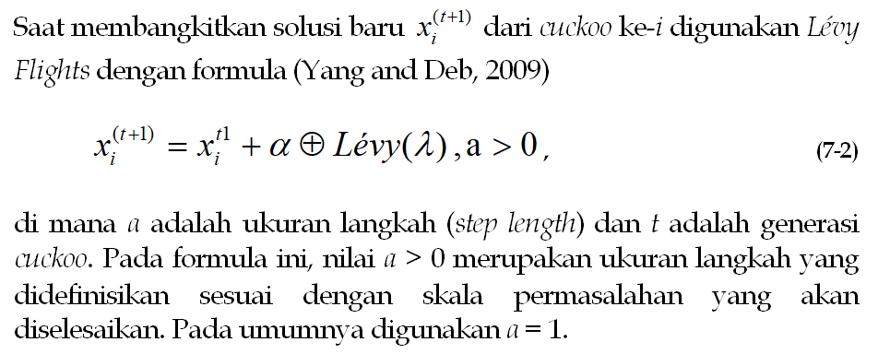
Gerak

Slide 11
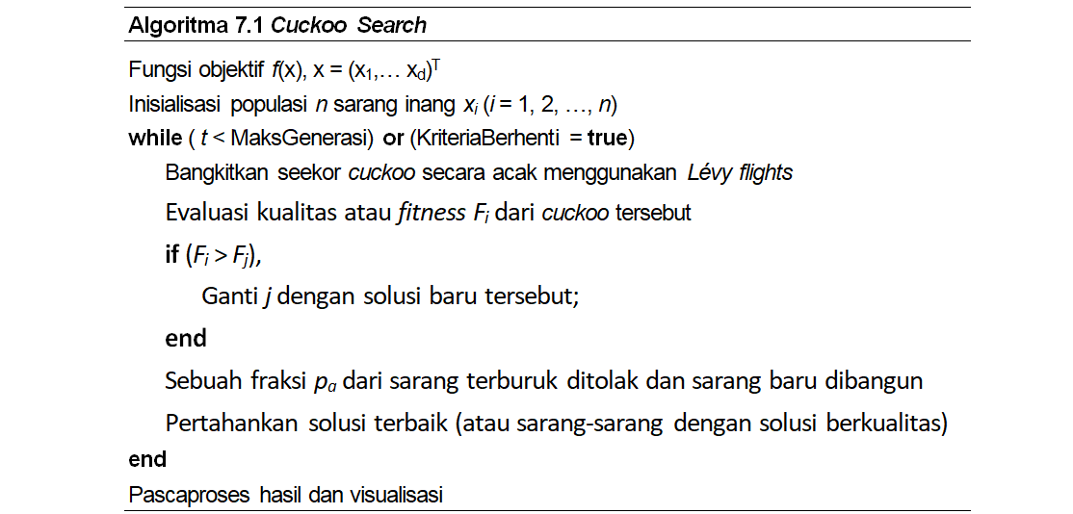

Slide 12
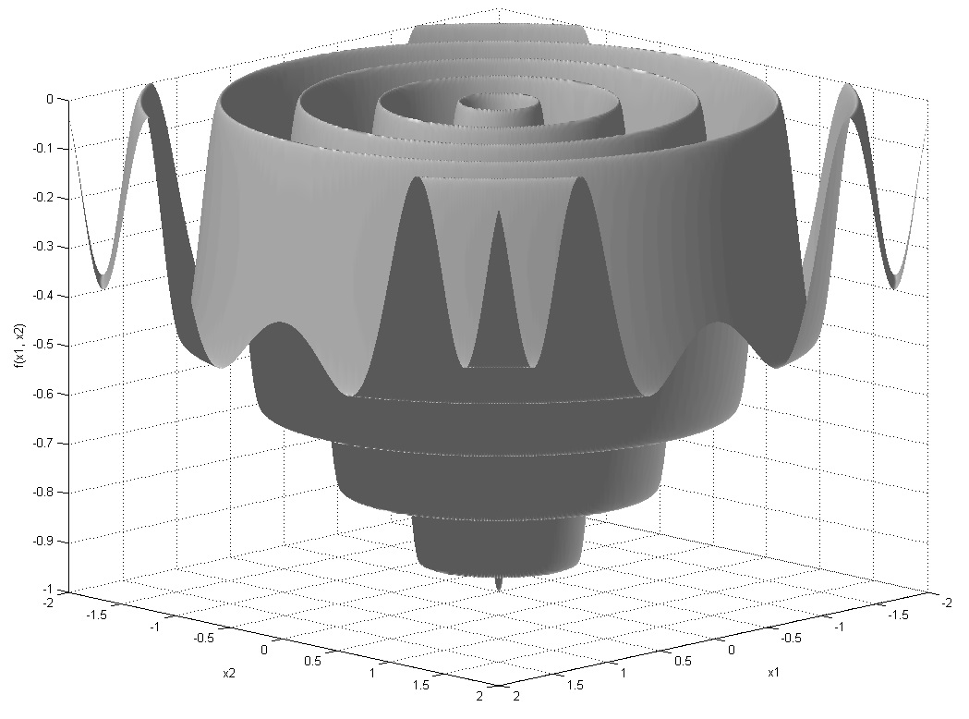

Slide 13
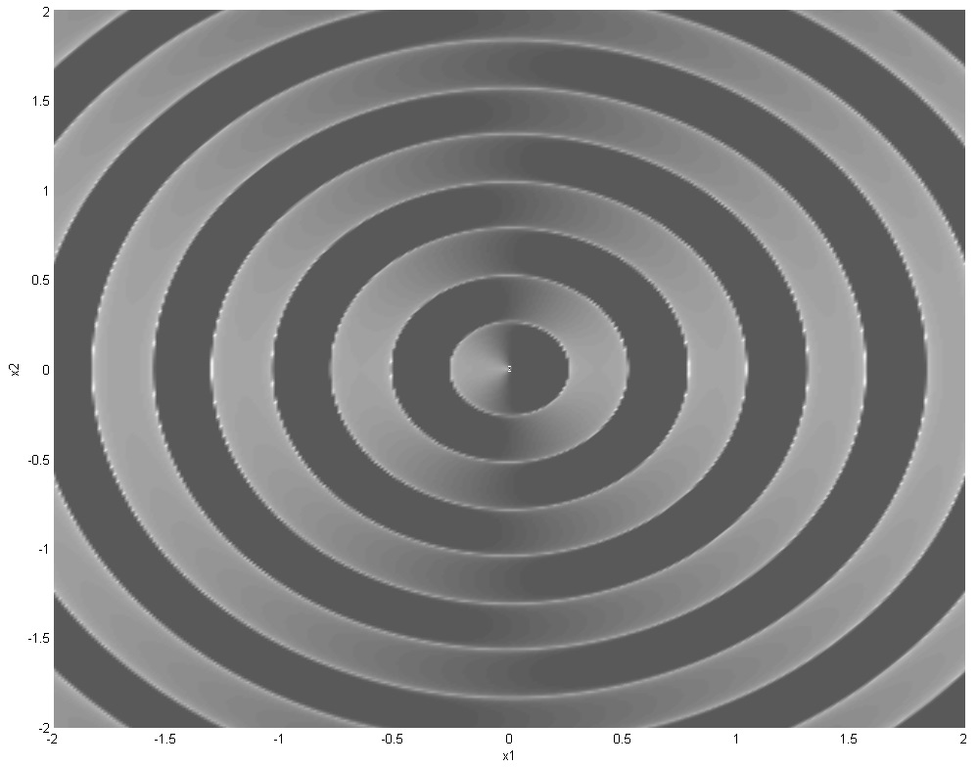

Slide 15
